Slide 1
HỌC PHẦN
TRIẾT HỌC MÁC - LÊNIN
CHỦ NGHĨA DUY VẬT LỊCH SỬ
TRIẾT HỌC VỀ CON NGƯỜI
(Slide này có thể được sử dụng cho quá trình tự học của sinh viên)

Slide 2





Chương 3
CHỦ NGHĨA DUY VẬT LỊCH SỬ
3.1. HỌC THUYẾT HÌNH THÁI KINH TẾ - XÃ HỘI
3.2. GIAI CẤP VÀ DÂN TỘC
3.3. NHÀ NƯỚC VÀ CÁCH MẠNG XÃ HỘI
3.4. Ý THỨC XÃ HỘI
3.5. TRIẾT HỌC VỀ CON NGƯỜI
Notes:
TS. Tạ Thị Vân Hà

Slide 3

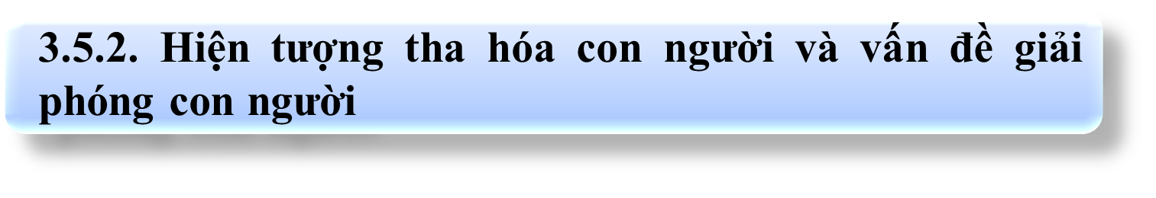
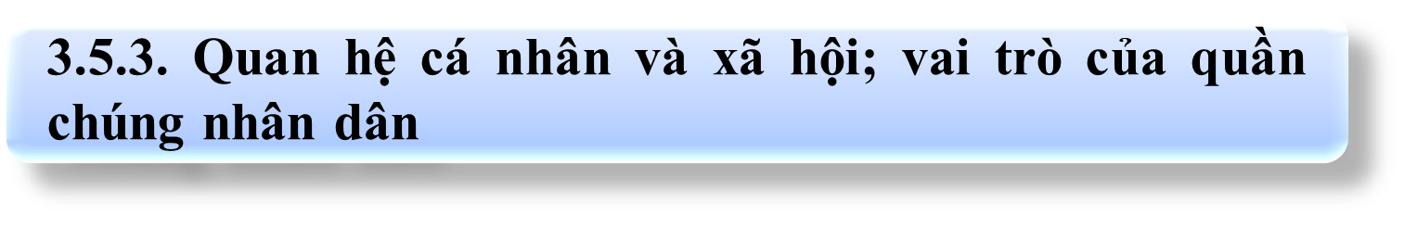
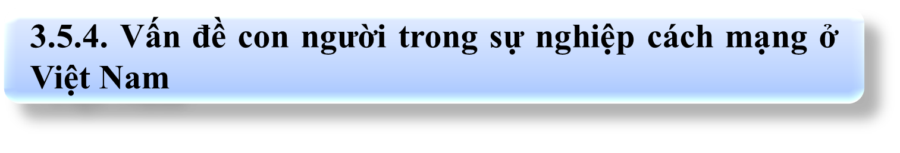
3.5. TRIẾT HỌC VỀ CON NGƯỜI

Slide 4




Slide 5

3.5.4. VẤN ĐỀ CON NGƯỜI TRONG SỰ NGHIỆP CÁCH MẠNG Ở VIỆT NAM
Dựa trên lý luận của chủ nghĩa Mác - Lênin
Tư tưởng Hồ Chí Minh về con người
Quan điểm của Đảng ta

Slide 6

3.5.4. VẤN ĐỀ CON NGƯỜI TRONG SỰ NGHIỆP CÁCH MẠNG Ở VIỆT NAM
Dựa trên lý luận của chủ nghĩa Mác - Lênin
Lý luận về con người của các nhà kinh điển của chủ nghĩa Mác - Lênin là nền tảng lý luận cho việc phát huy vai trò của con người trong cách mạng và trong sự nghiệp đổi mới ở Việt Nam hiện nay.

Slide 7
3.5.4. VẤN ĐỀ CON NGƯỜI TRONG SỰ NGHIỆP CÁCH MẠNG Ở VIỆT NAM
Tư tưởng Hồ Chí Minh về con người
Chủ tịch Hồ Chí Minh, do yêu cầu khách quan của sự phát triển lịch sử - xã hội Việt Nam, tiếp thu văn hóa và các giá trị truyền thống của dân tộc, gia đình, tinh hoa văn hóa của nhân loại, trong đó có lý luận về con người của chủ nghĩa Mác - Lênin, đã vận dụng sáng tạo và phát triển lý luận về con người phù hợp với điều kiện lịch sử xã hội Việt Nam hiện đại.

Slide 8
3.5.4. VẤN ĐỀ CON NGƯỜI TRONG SỰ NGHIỆP CÁCH MẠNG Ở VIỆT NAM
Tư tưởng Hồ Chí Minh về con người
Theo Hồ Chí Minh: “Chữ người, nghĩa hẹp là gia đình, anh em, họ hàng, bầu bạn. Nghĩa rộng là đồng bào cả nước. Rộng nữa là cả loài người”. Quan niệm về con người của Hồ Chí Minh rõ ràng đã được cụ thể hóa, bao hàm cả cá nhân, cộng đồng, giai cấp, dân tộc, nhân loại.

Slide 9
3.5.4. VẤN ĐỀ CON NGƯỜI TRONG SỰ NGHIỆP CÁCH MẠNG Ở VIỆT NAM
Tư tưởng Hồ Chí Minh về con người
Tư tưởng Hồ Chí Minh về con người bao hàm nhiều nội dung khác nhau, trong đó có các nội dung cơ bản là: tư tưởng về giải phóng nhân dân lao động, giải phóng giai cấp, giải phóng dân tộc, tư tưởng về con người vừa là mục tiêu, vừa là động lực của cách mạng, tư tưởng về phát triển con người toàn diện.

Slide 10
3.5.4. VẤN ĐỀ CON NGƯỜI TRONG SỰ NGHIỆP CÁCH MẠNG Ở VIỆT NAM
Quan điểm của Đảng ta
Việc phát huy vai trò con người ở Việt Nam trong điều kiện hiện nay đã được Đảng ta chú trọng nhấn mạnh trong các kỳ đại hội Đảng, trong các văn kiện của Ban Chấp hành Trung ương, trong các chủ trương, chính sách, quản lý và điều hành sự phát triển kinh tế - xã hội nói chung.

Slide 11
3.5.4. VẤN ĐỀ CON NGƯỜI TRONG SỰ NGHIỆP CÁCH MẠNG Ở VIỆT NAM
Quan điểm của Đảng ta
Một mặt, Đảng ta nhấn mạnh việc đấu tranh không khoan nhượng chống thoái hóa, biến chất, suy thoái về chính trị, tư tưởng, đạo đức, chống lại những thói hư tật xấu, những đặc tính tiêu cực của con người Việt Nam đang cản trở sự phát triển của chính con người và xã hội.

Slide 12
3.5.4. VẤN ĐỀ CON NGƯỜI TRONG SỰ NGHIỆP CÁCH MẠNG Ở VIỆT NAM
Quan điểm của Đảng ta
Mặt khác, Đảng Cộng sản Việt Nam cũng nhấn mạnh đến việc xây dựng con người Việt Nam đáp ứng yêu cầu phát triển đất nước hiện nay.

Slide 13
3.5.4. VẤN ĐỀ CON NGƯỜI TRONG SỰ NGHIỆP CÁCH MẠNG Ở VIỆT NAM
Quan điểm của Đảng ta
Mặt khác, Đảng Cộng sản Việt Nam cũng nhấn mạnh đến việc xây dựng con người Việt Nam đáp ứng yêu cầu phát triển đất nước hiện nay với những đức tính sau đây:

Slide 14
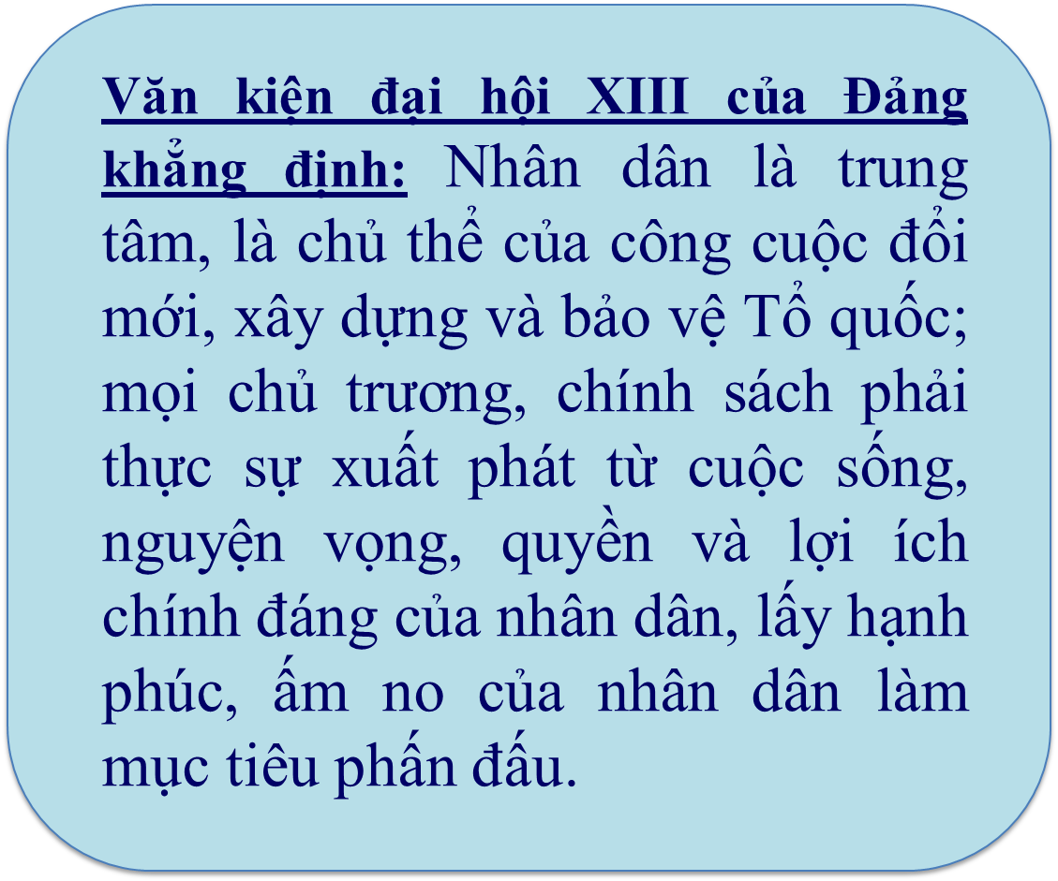

5.3.4. VẤN ĐỀ CON NGƯỜI TRONG SỰ NGHIỆP CÁCH MẠNG Ở VIỆT NAM

Slide 15
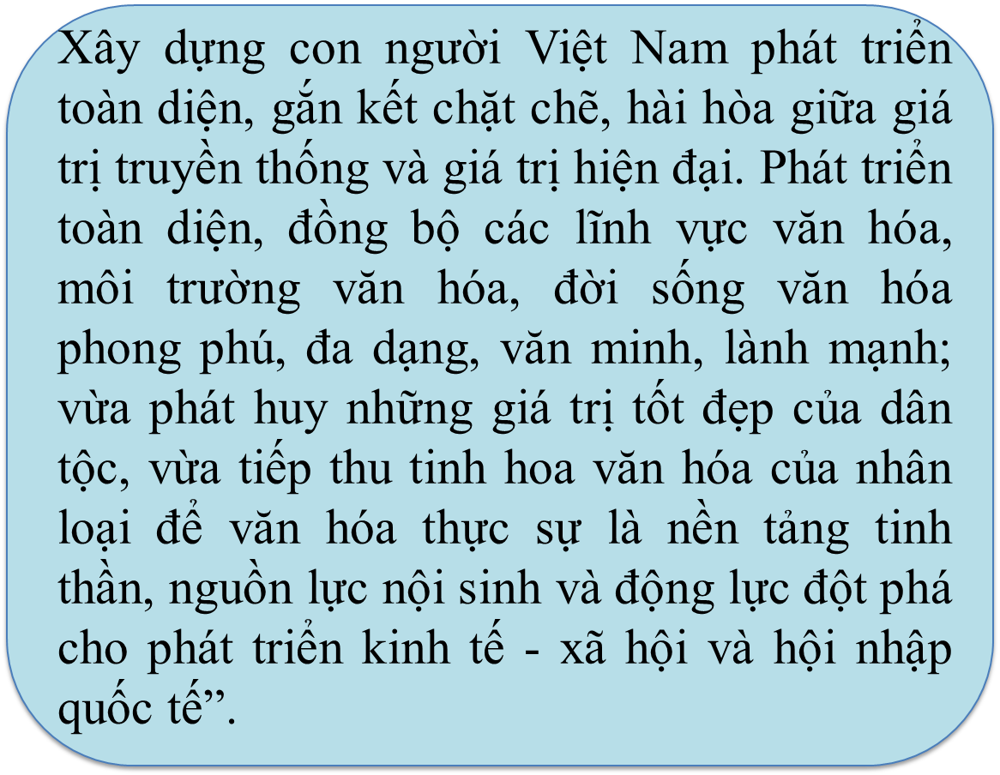

5.3.4. VẤN ĐỀ CON NGƯỜI TRONG SỰ NGHIỆP CÁCH MẠNG Ở VIỆT NAM

Slide 16


Slide 17
Tài liệu tham khảo:
Giáo trình Triết học Mác-Lênin, dùng cho sinh viên đại học hệ không chuyên lý luận chính trị. Nhà xuất bản Chính trị quốc gia sự thật, 2021.
Giáo trình Triết học Mác-Lênin, dùng cho sinh viên đại học hệ chuyên lý luận chính trị. Nhà xuất bản Chính trị quốc gia sự thật, 2021.
Giáo trình Triết học Mác-Lênin. Nhà xuất bản Chính trị quốc gia, 2010.
Tham khảo tài liệu tiếng Anh tại: http://www.marxists.org/xlang/index.htm
Viện Nghiên cứu con người: Một số kết quả nghiên cứu chủ yếu, Nxb. Khoa học xã hội, Hà Nội, 2014.
Quân đội nhân dân Việt Nam, Tổng cục Chính trị: Triết học Mác-Lênin- Phần II, Chủ nghĩa duy vật lịch sử), Nxb. Quân đội nhân dân, Hà Nội, 2008.

